Slide 1
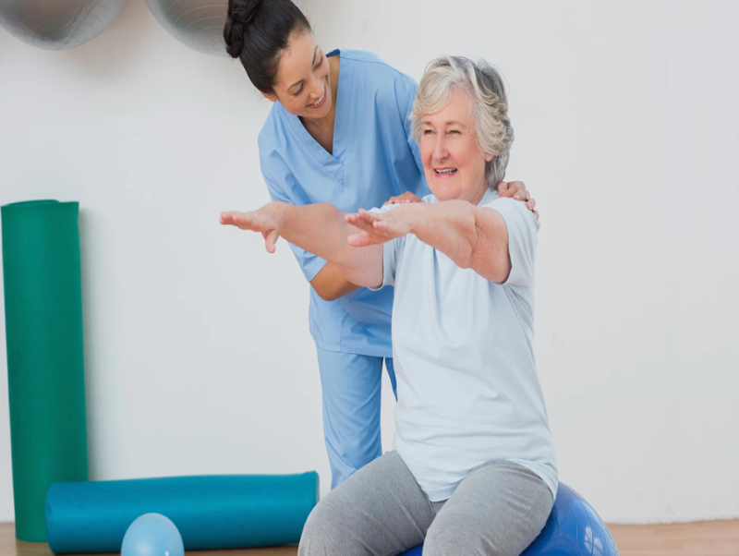
МИНИСТЕРСТВО ОБРАЗОВАНИЯ И НАУКИ МУРМАНСКОЙ ОБЛАСТИ
ГОСУДАРСТВЕННОЕ АВТОНОМНОЕ ПРОФЕССИОНАЛЬНОЕ ОБРАЗОВАТЕЛЬНОЕ
УЧРЕЖЕНИЕ МУРМАНСКОЙ ОРБЛАСТИ
«МУРМАНСКИЙ МЕДИЦИНСКИЙ КОЛЛЕДЖ»
МАСТЕР-КЛАСС
Рекомендации для поддержки самостоятельной реабилитации пациентов, перенесших коронавирусную инфекцию
Мурманск
2022

Slide 2
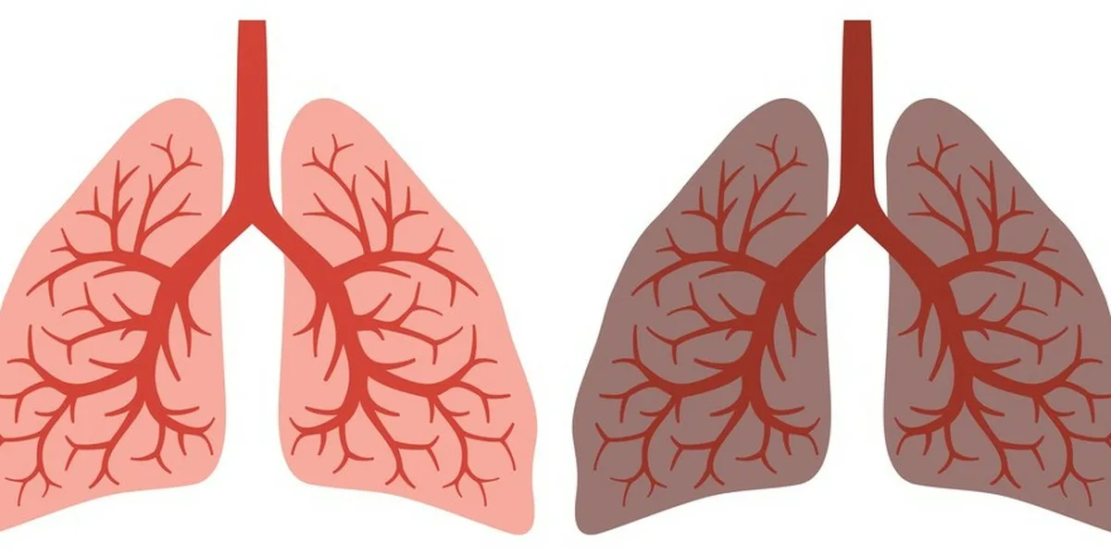
Что происходит с лёгким при COVID-19

Slide 3
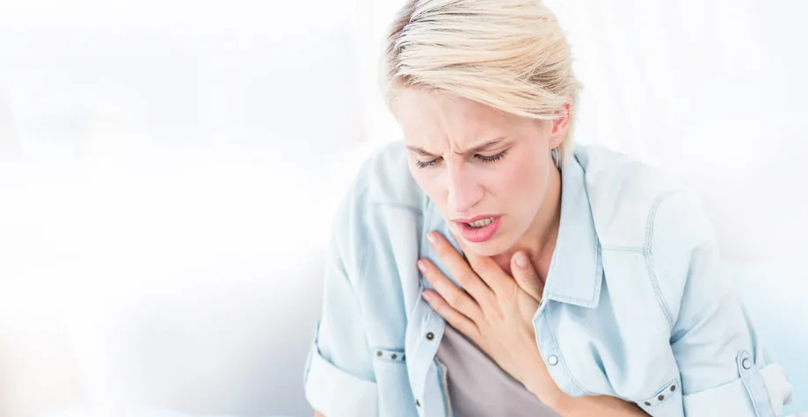
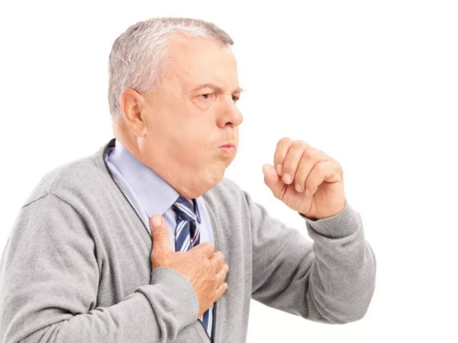
Последствия COVID-19
Одышка, усиливающаяся при физической нагрузке
Сухой кашель
Боли в груди
Нарастающая слабость
Бессонница
Снижение работоспособности

Slide 4
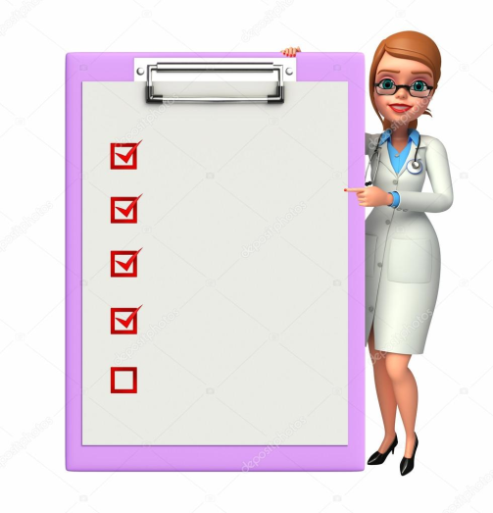
Мастер – класс содержит информацию по следующим аспектам реабилитации
Купирование одышки
Дыхательные упражнения
Правила использования дыхательных тренажеров в повседневной жизни
Правила использования небулайзера в повседневной жизни

Slide 5
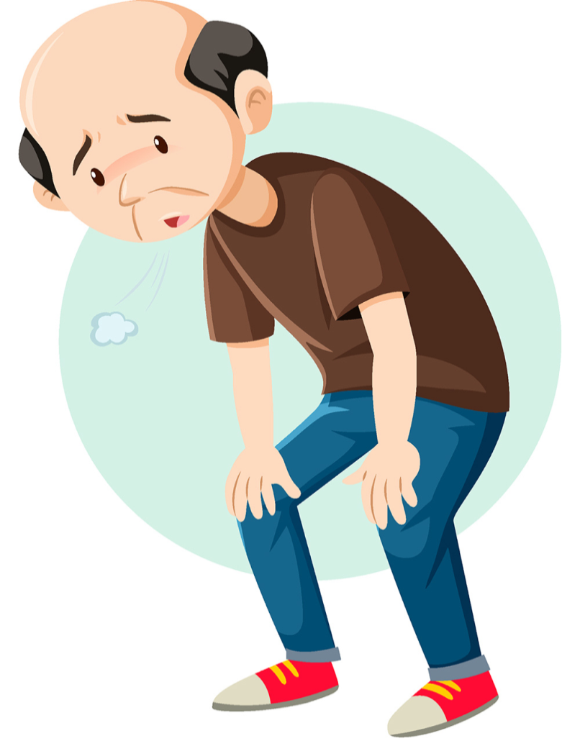
Купирование одышки
После выписки из стационара пациенты часто испытывают одышку. Ослабление организма и потеря физической формы вследствие болезни и ее последствий могут стать причиной частого возникновения одышки.
Ощущение одышки вызывает у пациента беспокойство, которое в свою очередь может усугубить ее симптомы.
Наилучший подход к устранению этой проблемы – сохранение спокойствия и выбор наиболее эффективных способов контроля одышки.
Симптомы одышки ослабевают по мере постепенного увеличения уровня повседневной активности.

Slide 6
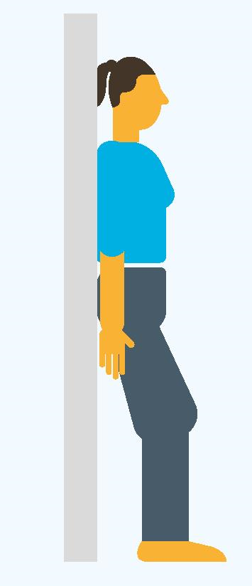
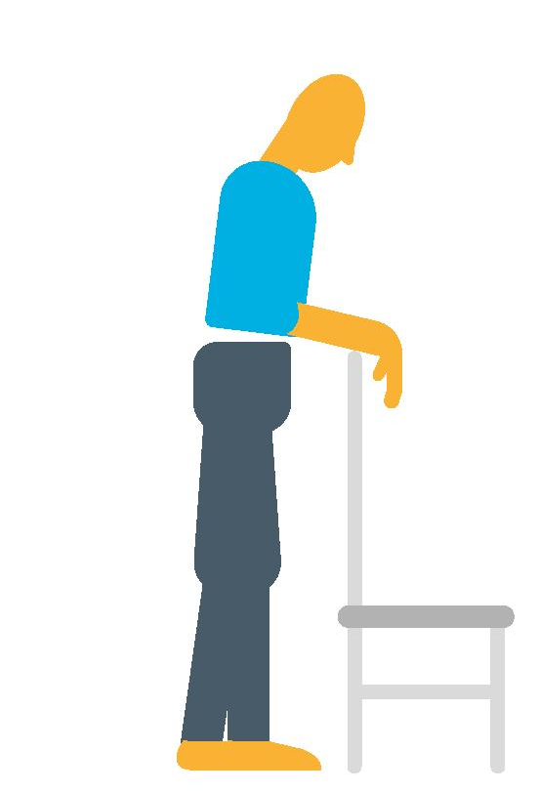
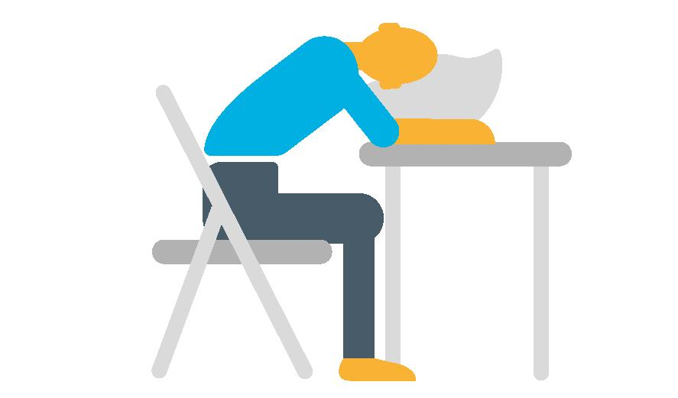
Купирование одышки
Положения тела, помогающие облегчить одышку
Сидячее положение
с наклоном туловища вперед
Положение стоя с надежной
опорой для спины
Положение стоя с наклоном
вперед

Slide 7
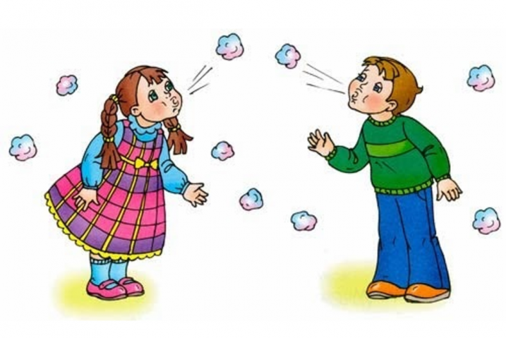
Дыхательная гимнастика
Дыхательная гимнастика –
это определенная последовательность дыхательных упражнений.
Цель дыхательной гимнастики —
уменьшить одышку при физических нагрузках, научиться регулировать свое дыхание, подбирая индивидуальный ритм дыхательных упражнений.

Slide 8
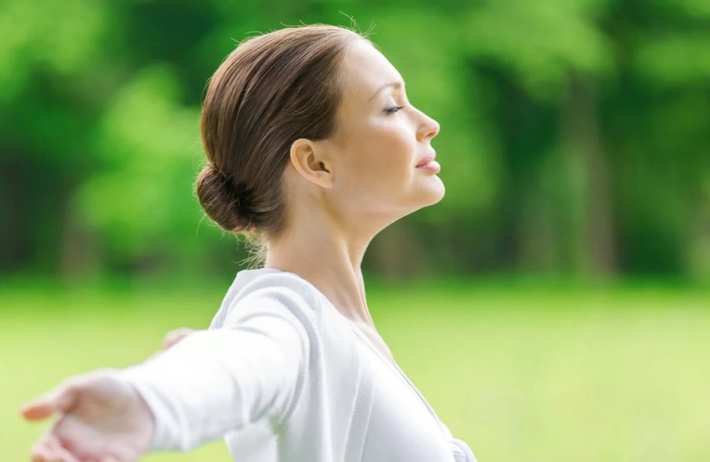
Дыхательная гимнастика
Дыхательная гимнастика улучшает общее состояние организма.
При регулярных занятиях она укрепляет иммунитет и снижает вероятность простудных заболеваний.
Гимнастика позволяет повысить функциональные способности дыхательной системы и спо­собствует выработке определенного стереотипа дыхания, который в последующем может использоваться при выполнении физических нагрузок и занятиях спортом.

Slide 9
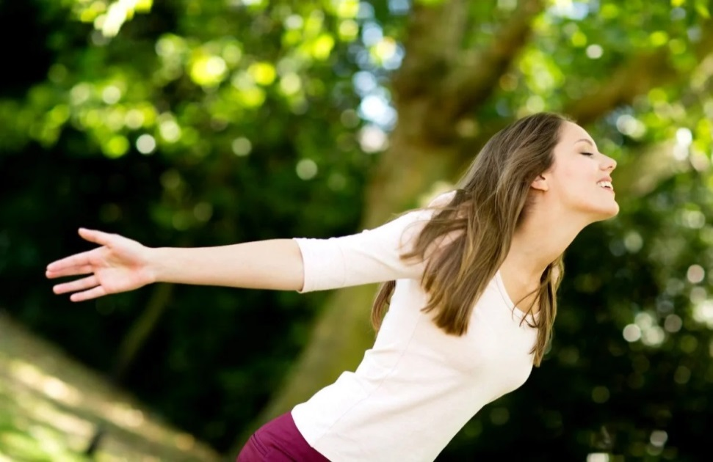
Дыхательная гимнастика
Дополнительно дыхательная гимнастика помогает:
расслабить мышцы;
снизить кровяное давление;
улучшить работу лимфатической системы;
снять стресс и беспокойство.
Дыхание — это основа нашей жизни.
Специальная гимнастика помогает его нормализовать, тем самым укрепляя здоровье в целом и даже улучшая психологический настрой.
Дыхательные упражнения и гигиена дыхательного процесса были распространены еще в Древнем Риме. Сегодня существует множество видов дыхательной гимнастики.

Slide 10
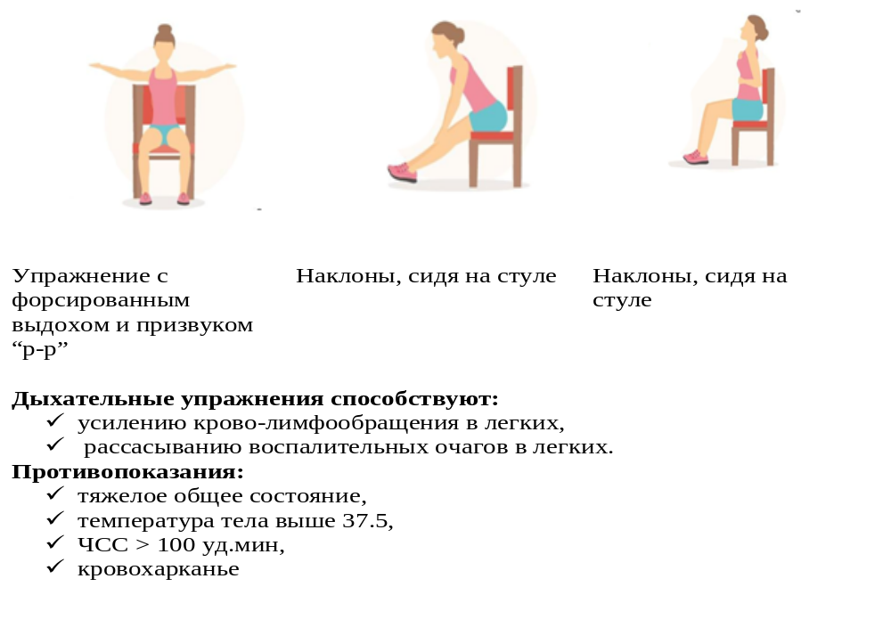
Дыхательная гимнастика

Slide 11
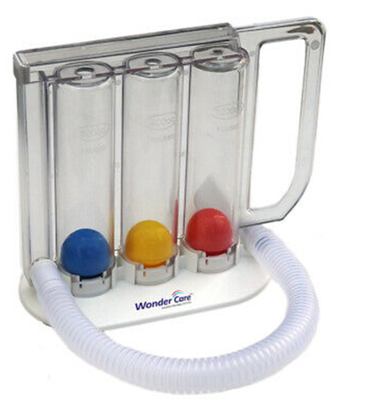
Спирометр
Дыхательный тренажер, который используется для тренировки глубокого вдоха
Показания:
дисфункция какого-либо из дыхательных органов;
расположенность к туберкулезу и астматическим заболеваниям;
нездоровый образ жизни, в частности курение или плохая экологическая обстановка;
жалобы на работу дыхательной системы;
занятия профессиональным спортом.
Противопоказания:
сложная недостаточность легких;
инфаркт миокарда;
острое нарушение мозгового кровообращения;
гипертонический криз;
токсикоз при беременности;
недостаточность кровообращения.

Slide 12
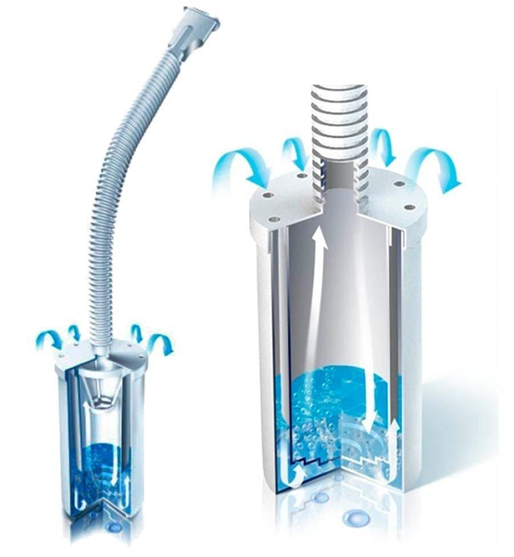
Тренажёр Фролова
Показания:
хронический бронхит,
бронхиальная астма,
вегетососудистая дистония,
гипертоническая болезнь, стенокардия,
острый бронхит и обструктивный бронхите (в период реконвалесценции).
Применение тренажера способствует
усилению действия лекарственных препаратов,
улучшению результатов,
сокращению сроков лечения.
В профилактических целях показан
практически здоровым людям,
спортсменам в качестве тренажера дыхательных мышц.
Противопоказания:
острые заболевания,
легочные кровотечения,
кровохаркание,
дыхательная недостаточность выше 2 степени,
сердечно-сосудистая недостаточность 2А стадии,
имплантированный кардиостимулятор.

Slide 13
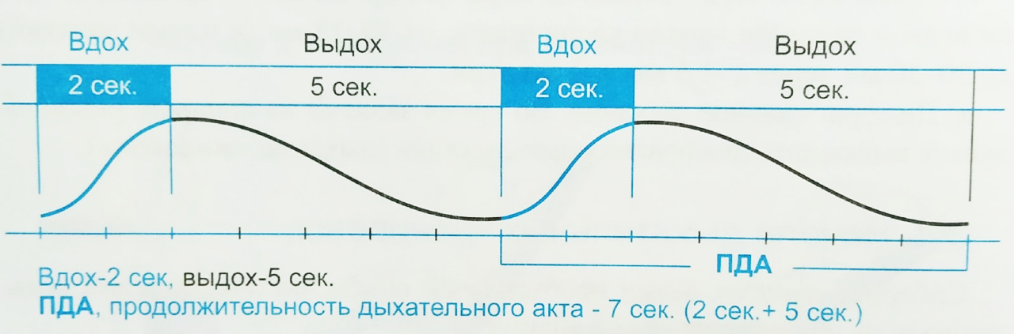
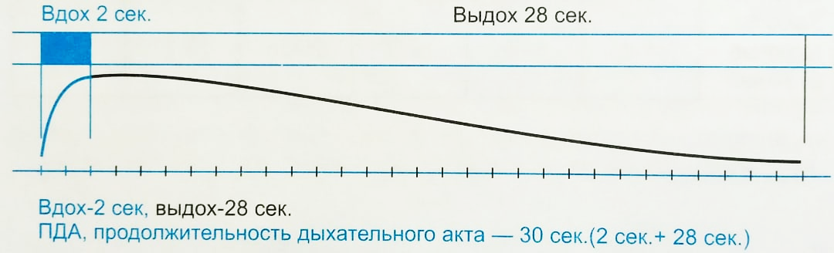
Особенности методики лечебного дыхания
Возраст, состояние здоровья | Дети и подростки |  |  | Взрослые здоровые до 60 лет | Взрослые старше 60 лет и больные взрослые
 | 6-7 лет | 8-11 лет | 12-16 лет
Объём воды в тренажере, мл | 10 | 12 | 14-15 | 18-20 | 13-15
Время занятия, минут | 5-7 | 5-7 | 6-10 | 8-10 | 6-10
ПДА, секунд | 5-6 | 5-8 | 6-10 | 8-12 | 6-10

Slide 14
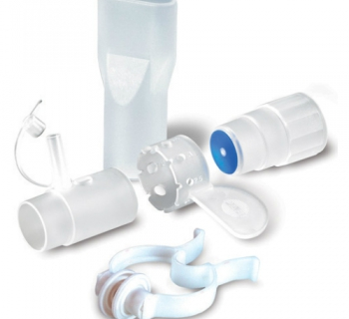
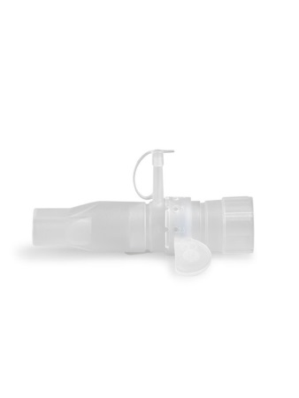
Дыхательный тренажер PARI PEP
Способствует:
эффективному и удобному лечению бронхолегочных заболеваний, отдышки и кашля.
Принцип его действия заключается в сочетании ингаляции и физиотерапевтической практики.
Используют устройство в качестве тренажера для дыхания или же совместно с любым ингалятором марки PARI

Slide 15
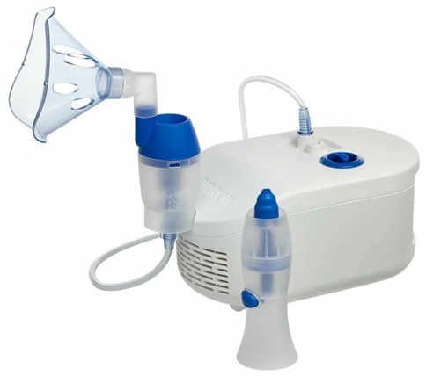
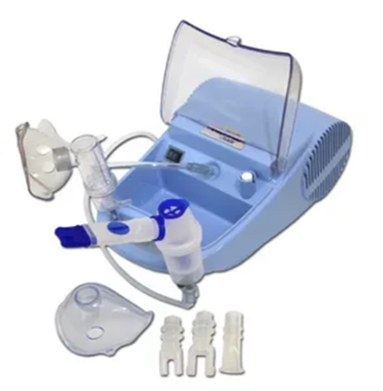
Небулайзер
Показания:
бронхиальная астма,
ХОБЛ,
респираторные заболевания, где во время лечения требуется применение аэрозольных лекарств.
Противопоказано использовать при применении небулайзера:
растворы и вещества, содержащие взвешенные частицы (отвары, суспензии, настои и т.д.). может нанести вред здоровью,
частицы масел попадая в нижние дыхательные пути, образуют мельчайшие пленки и повышают риск развития «масляных пневмоний»,
огнеопасные анестезирующие смеси, легко воспламеняющиеся при контакте с воздухом, кислородом, закисью азота,
ароматические вещества.

Slide 16

Перечислите последствия COVID-19.
Что происходит с лёгким при COVID-19?
Назовите цель дыхательной гимнастики.
Перечислите противопоказания к применению дыхательной гимнастики.
Какие дыхательные тренажеры Вы знаете?
Какие Вы заполнили показания к применению небулайзера?

